Slide 1
Projet de développement Informatique: Projection adaptée d'images sur surfaces non planes
Elouan ARGOUARC’H
Julien BRICAUD
Axel KELHETTER
Farid KARAM
Tuteur :
Titus Zaharia, professeur et directeur du département ARTEMIS :
Advanced Research and Techniques for Multidimensional Imaging Systems

Slide 2
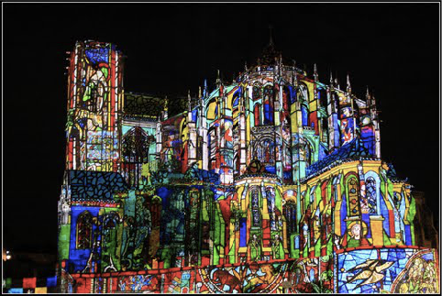
Problématique
Projections
Reliefs 3D
→ Éviter les déformations

Slide 3
Plan
Reconstruction 3D:
Algorithme R2N2 de Stanford
OpenGL
Modification de l’image
Texture Mapping
Simulation de projection
Traitement de l’image

Slide 4
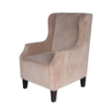
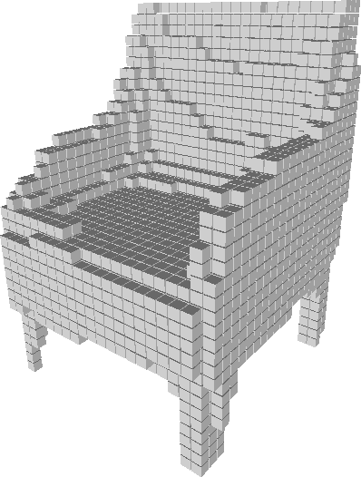
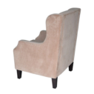
Modélisation d’un objet 3D
Algorithme R2N2
Problèmes rencontrés

Slide 5
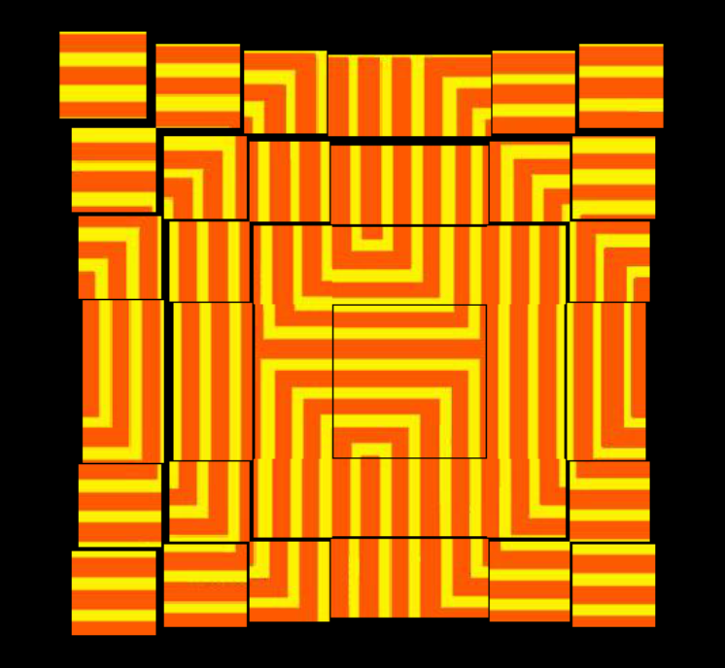
Texture Mapping
Division de l’image en carrée de même taille
Utilisation OpenGL et Pygame

Slide 6
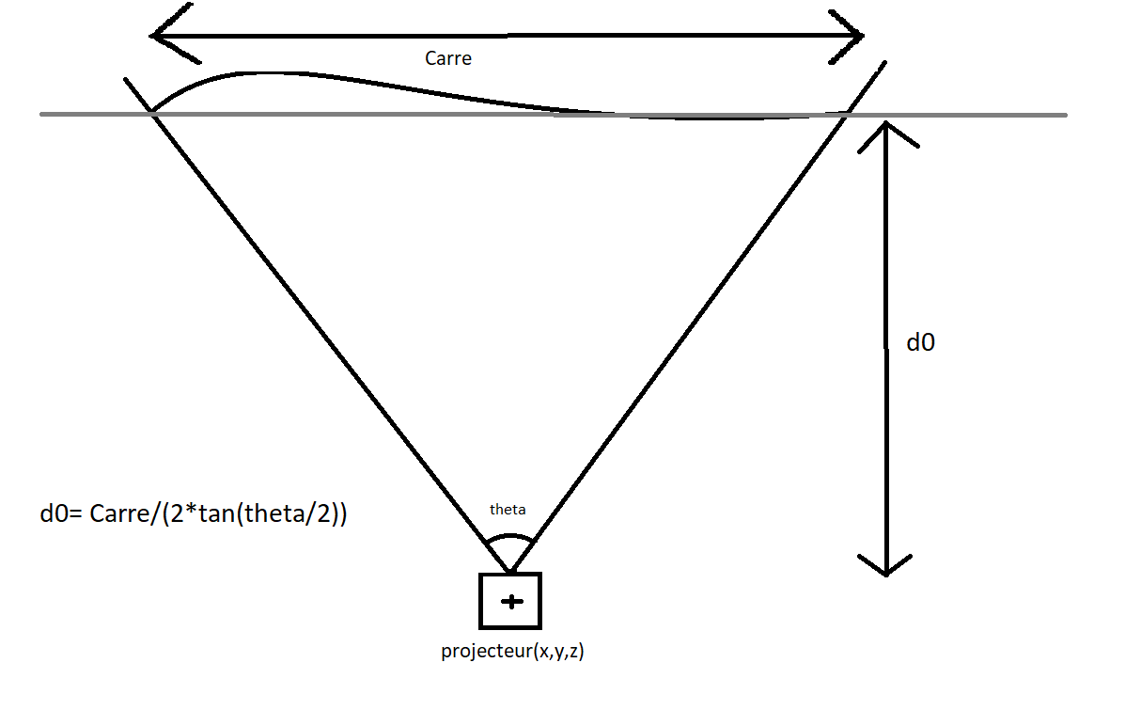
Simulation d’une projection
Simuler un projecteur à la distance D finie
Angle d’ouverture du projecteur

Slide 7
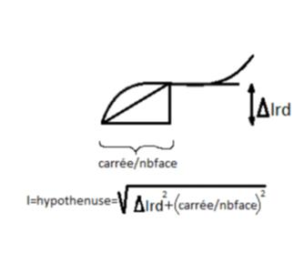
Déformation de chaque petites images

Slide 8
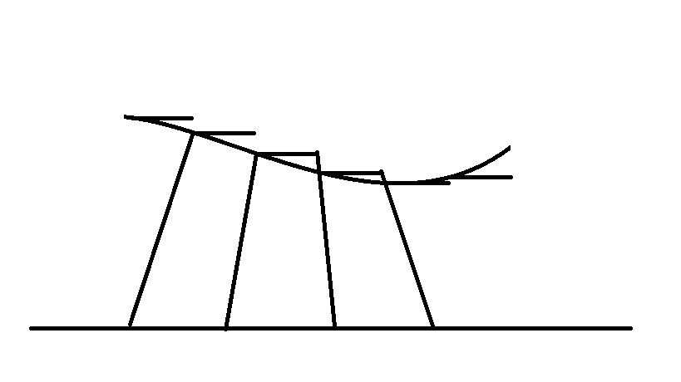
Découpe de l’image en partant du centre

Slide 9
Perspective d’améliorations
Travail sur le R2N2
Amélioration des approximations : Approximations par des polynômes d’interpolations.
Adaptation de la projection a un changement du point de vue.
Projeter une vidéo sur la structure 3D.

Slide 10
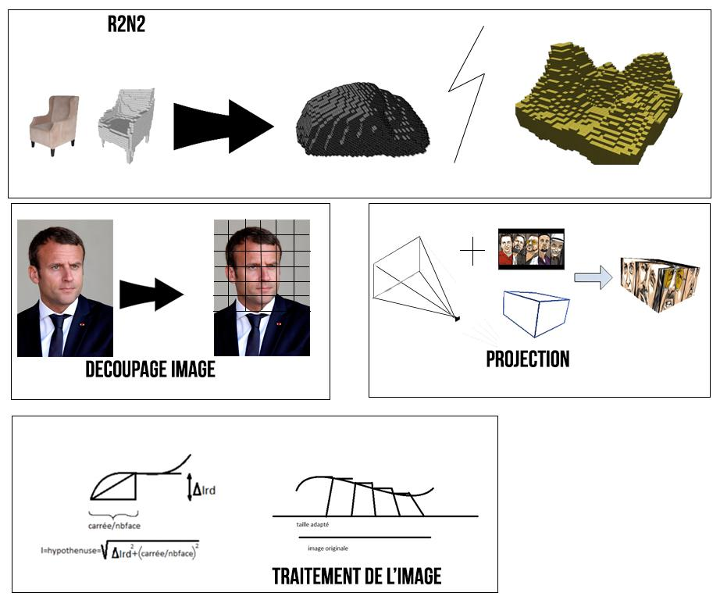
Conclusion

